Slide 2
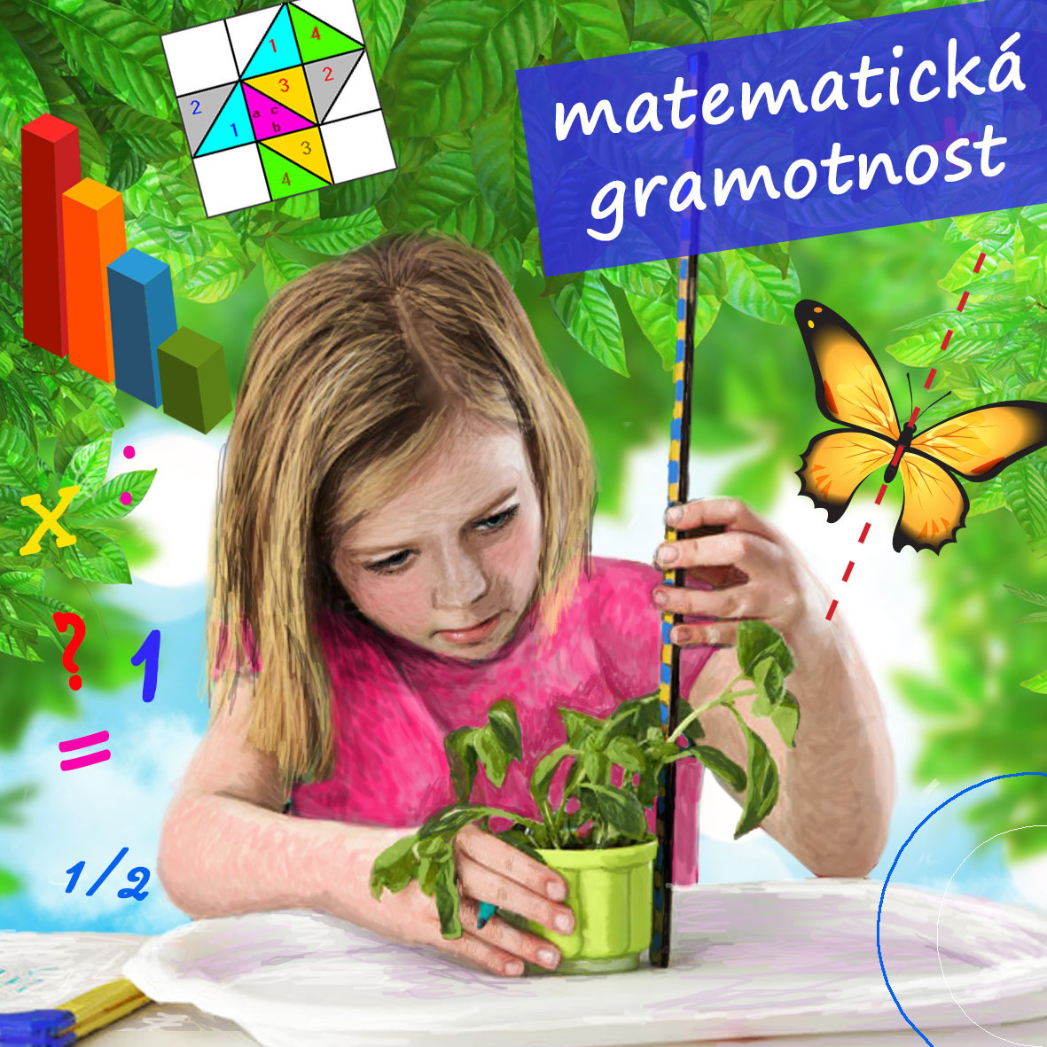
Krajské konference IPs SRP
Národní ústav pro vzdělávání podpora práce učitelů
www.ppuc.cz

Slide 3
Vytváříme systém, který umožní efektivní rozvoj čtenářské, matematické a digitální gramotnosti v praxi mateřských a základních škol.
V Z D Ě LÁ VÁ N Í D Ě T Í A Ž Á K Ů
matematická gramotnost
čtenářská gramotnost
digitální gramotnosti a informatické myšlení
Notes:
Jádrovým tématem je rozvoj ČG, MG, DG napříč celým vzděláváním v MŠ a ZŠ, nejenom v ČJ, matematice a ICT. Všechny vzdělávací oblasti poskytují příležitosti k tomu, aby učitelé na obsazích vlastních předmětů podpořili, že každé dítě a každý žák dostane dostatek příležitostí rozvíjet gramotnosti, které jsou základním předpokladem pro další vzdělávání,
Přitom nebudeme učitelům přidávat do jejich předmětů další obsah, ale především je podporovat jejich kompetence záměrně rozvíjet gramotnosti na tom, co jejich předmět žákům nabízí

Slide 4
Jak na cíl PPUČ?
Online nástroje pro profesní růst učitelů
Vytváření sdílené představy o pojetí a významu ČG, MG, DG pro vzdělávání
Technologická podpora pro sdílení vzdělávacích materiálů a ověřených informací
Přímá metodická podpora učitelů pro rozvoj gramotností
Notes:
prezentacce cíle se operacionalizuje 4 dílčími cíli, k nimž směřuje tento systémový projekt. V dalších obrázcích se k nim vrátíme.

Slide 5
Vytváření sdílené představy o pojetí a významu matematické gramotnosti pro vzdělávání
Odborné panely gramotností
platforma sdružující přední odborníky na MG a zkušené pedagogy z praxe
,,Minikonference“ odborných panelů
místo společného setkávání, výměny zkušeností a mapování praxe za účelem utváření sdíleného pohledu na pojení a význam rozvoje matematické gramotnosti napříč vzděláváním
Společenství praxe pro vzdělávací oblasti
pedagogové, akademici, zástupci NNO, které spojuje zájem o konkrétní oblast vzdělávání
Notes:
Odborný panel - podpora společného setkávání, výměny zkušeností a sdílení společného pohledu na pojetí základních gramotností ve vzdělávání dětí a žáků
Společenství praxe – skupiny pedagogů, akademiků, zástupců NNO, řešitelé projektů na gramotnosti a široká veřejnost se zájmem o konkrétní vzdělávací oblast (třeba Přírodní vědy)
Minikonference – 2x ročně v různých regionech, sdílení výstupů setkání na Metodickém portálu RVP.CZ, minikonference MG 21. listopadu v Olomouci (něco k možnosti přihlášení)

Slide 6
Přímá metodická podpora učitelů pro rozvoj matematické gramotnosti
Síť 36 pilotních škol
mateřské a základní školy jako ,,laboratoře“ k ověřování efektivních metod a postupů pro prolnutí gramotností do školní praxe
Příběhy jednotlivých škol mapujících prolnutí matematické gramotnosti do chodu školy jako možný zdroj inspirace pro další školy – systémový aspekt.
Notes:
Síť velmi různorodých škol co se zaměření, velikosti a úrovně v oblasti výsledků vzdělávání týče z různých regionů ČR (zařazeny i školy ze sociálně vyloučených lokalit)
Pozice ŠKG na pilotních školách a jejich propojení s projektem pomocí RKG
Rozvoj gramotnosti ve vzdělávání skrze rozvíjení kolegiální podpory učitelů
Podpora spolupráce dvou a více učitelů v dané škole, kteří se podporují navzájem tím, že společně řeší, jak lépe rozvíjet ve svém předmětu matematickou gramotnost žáků; přitom jeden pedagog klidně může být zkušenější než druhý, nebo taky ne - nejde nám o to, aby ten "zdatnější" pomáhal "méně zdatnému", aby mentor (kouč, supervizor) podporoval "menteeho", ale aby probíhalo učení vzájemné spojené s vývojem a ověřováním nových praktických řešení (usilujeme o tuto formu spolupráce taky (ale ne hlavně) proto, že často s učiteli řešíme výzvy, pro které ještě nejsou k mání kolegové, kteří by mohli předávat svá moudra)
chceme tedy rozvíjet především podporu "kolegiálně symetrickou" s tím, že čas od času si spolupracující dvojice či skupinky pozvou někoho z projektu, kdo má roli "kritického přítele", aby se zabránilo kolektivní slepotě a upevňování stereotypů a přitom přišlo do školy ,,osvěžení“ zvenku, za tímto účelem budeme také učitele řešící rozvoj gramotností propojovat mezi pilotními školami, aby se bavili o tom, jak ve své škole řeší výzvu rozvoje MG v jejich praxi

Slide 7
Technologická podpora pro sdílení vzdělávacích materiálů a ověřených informací
Reputační systém
na jednom místě snadný přístup ke vzdělávacím materiálům z různých databází a portálů
hodnocení z různých hledisek
vybírání podle hodnocení ostatních i podle statistiky
sledování ostatních uživatelů a sdílení svých zkušeností
Konzultační centrum
KC jako rozvíjející se znalostní databáze
Notes:
RS bude na zdrojové portály a jiné on-line nástroje metodické podpory učitelů přímo napojen (smlouva). Je to stroj, novinky na těchto portálech se proto objeví i v tomto systému automaticky; požadavkem na obsah, aby se objevil v RS, je soubor metadat – týkají se zejména vzdělávacího obsahu, k němuž ta konkrétní podpora směřuje, a gramotností. Jsou i požadavky formální.

Slide 8
Online nástroje pro profesní růst učitelů a budoucích učitelů
Vzdělávací modul jednotlivých gramotností
Metodický portál RVP.CZ
vzdělávací platforma poskytující dostatek zdrojů pro další rozvoj učitelů v oblasti matematické, čtenářské a digitální gramotnosti v jejich výuce (metodiky, webináře, e-learning, virtuální hospitace, odkazy na další zdroje)
Profil Učitel21
Strategie digitálního vzdělávání
aplikace bude určena učitelům pro plánování rozvoje jejich/vlastních digitálních kompetencí
Notes:
Vzdělávací modul – strukturování do vzdělávacích lekcí, ze kterých si budou učitelé vybírat na základě vlastních preferencí

Slide 9
Kolegiální podpora a reflexe
Profesní rozvoj
Výměna zkušeností
Zlepšení kvality vzdělávání v gramotnostech
Notes:
Podporujeme rozvoj učitelů ve školách; ale cíl je zkvalitnit výuku. I když se může jevit, že jsou to cíle dva, výzkumy profesiologie ukazují, že spokojený a vyrovnaný zaměstnanec, jehož podporují kolegové a rodina bývá i profesionálnější v přístupu k výkonu profese, učí se, chová se eticky, má vysoké požadavky na sebe a klienty…. Proto jdeme ke kvalitě přes vzájemnou podporu učitelů a vytváření společné představy o cíli i cestě k němu uvnitř škol.

Slide 10
Děkuji za pozornost
jakub.holec@nuv.cz
www.gramotnostiproučitele.cz

